Slide 2



CHƯƠNG TRÌNH HỌC TRỰC TUYẾN
MÔN TIẾNG VIỆT LỚP 2
Luyện từ và câu
Tuần 21
Mở rộng vốn từ:
Từ ngữ về loài chim
Đặt và trả lời câu hỏi Ở đâu?

Slide 3
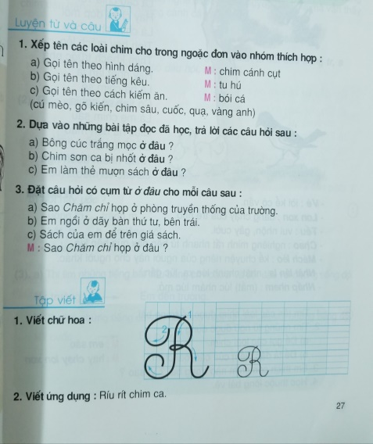
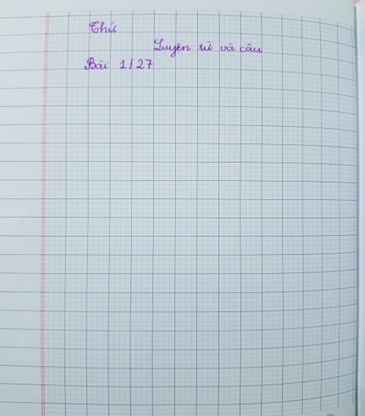

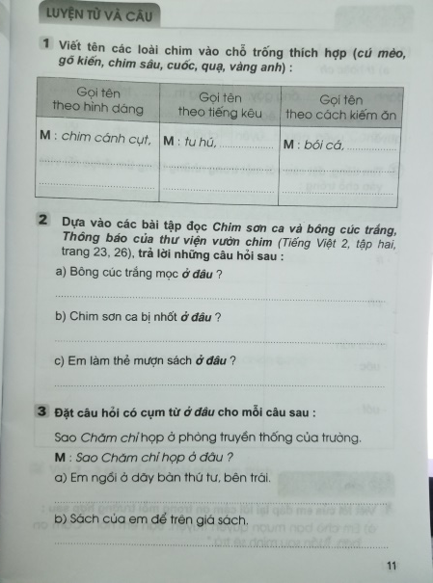
* Chuẩn bị :
Sách giáo khoa/27
Vở bài tập Tiếng Việt / 11

Slide 4
Mục tiêu
Xếp được tên một số loài chim theo nhóm thích hợp.
Đặt và trả lời được câu hỏi Ở đâu?

Slide 5
Bài 1: Xếp tên các loài chim trong ngoặc đơn vào nhóm thích hợp theo mẫu:
( cú mèo, gõ kiến, chim sâu, cuốc, quạ, vàng anh )
Gọi tên theo hình dáng | Gọi tên theo tiếng kêu | Gọi tên theo cách kiếm ăn
M: chim cánh cụt | M: tu hú | M: bói cá

Slide 6
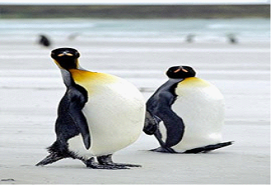
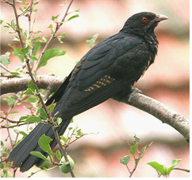
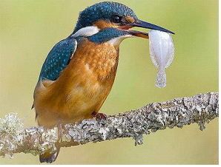
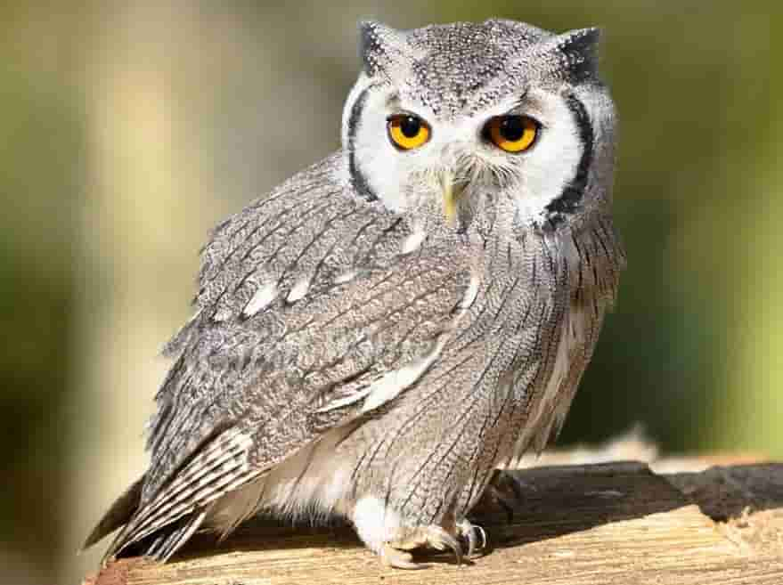
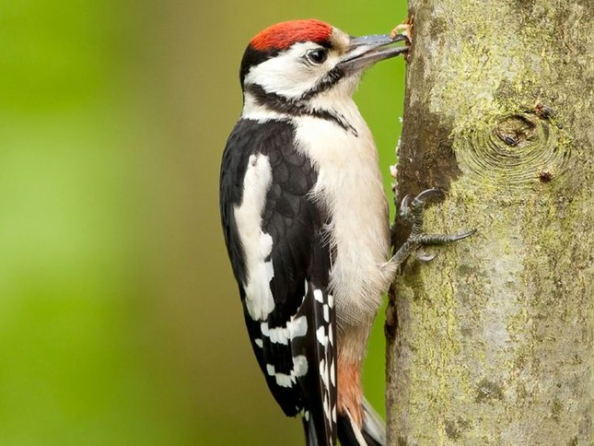
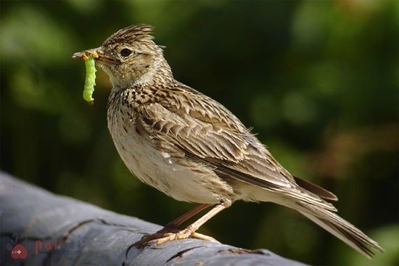
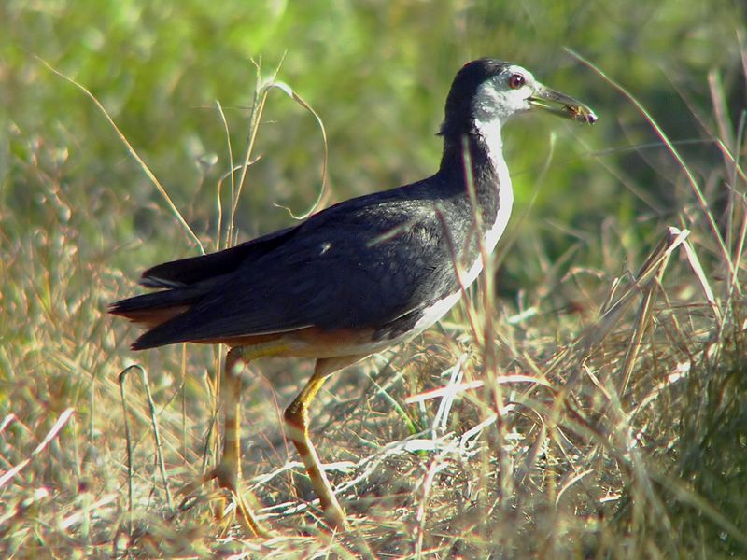
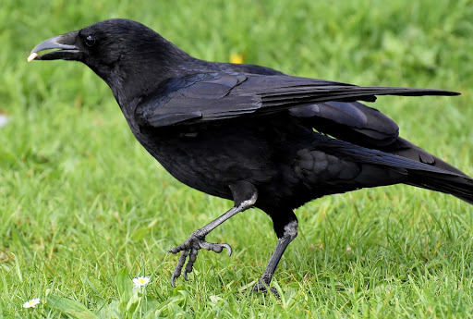
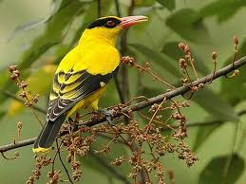
chim cánh cụt
Chim tu hú
Chim bói cá
cú mèo
gõ kiến
chim sâu
cuốc
quạ
vàng anh

Slide 7
Gọi tên theo hình dáng | Gọi tên theo tiếng kêu | Gọi tên theo cách kiếm ăn
chim cánh cụt
cuốc
Chim bói cá
vàng anh
quạ
gõ kiến
cú mèo
Chim tu hú
chim sâu

Slide 8
Bài 2: Dựa vào những bài tập đọc đã học, trả lời các câu hỏi sau?
a) Bông cúc trắng mọc ở đâu ?
Bông cúc trắng mọc bên bờ rào, giữa đám cỏ dại.
b) Chim sơn ca bị nhốt ở đâu ?
Chim sơn ca bị nhốt ở trong lồng.
c) Em làm thẻ mượn sách ở đâu ?
Em làm thẻ mượn sách ở thư viện nhà trường.

Slide 9
3. Đặt câu hỏi có cụm từ ở đâu cho mỗi câu sau :
a) Sao Chăm chỉ họp ở phòng truyền thống của trường.
Sao Chăm chỉ họp ở đâu ?
b) Em ngồi
ở dãy bàn thứ tư, bên trái.
Em ngồi ở đâu ?
c) Sách của em để
trên giá sách.
Sách của em để ở đâu ?
Câu hỏi có cụm từ “ở đâu” dùng để hỏi về địa điểm, nơi chốn

Slide 10
Củng cố
Câu hỏi có cụm từ “ở đâu”
→ dùng để hỏi về địa điểm, nơi chốn
Để trả lời cho câu hỏi có cụm từ “ở đâu”,
ta dùng từ hoặc cụm từ chỉ địa điểm, nơi chốn.

Slide 11

Củng cố
TRÒ CHƠI “ GIẢI CÂU ĐỐ”

Slide 12
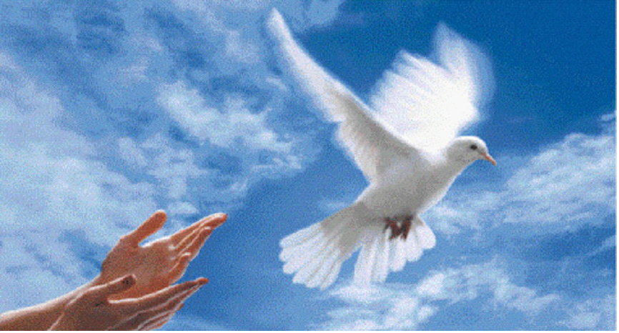
Chim gì hiền dịu dễ thương
Mang danh biểu tượng bốn phương hòa bình ?
Chim bồ câu trắng

Slide 13
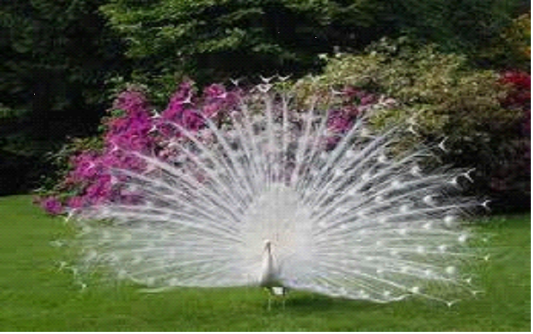
Con gì đẹp nhất loài chim
Đuôi xòe rực rỡ như nghìn cánh hoa ?
Chim công

Slide 14
Dặn dò :
Về nhà :
Các con hãy tìm hiểu một số loài chim và đặc điểm của chúng rồi chia sẻ với người thân của mình
Tập đặt và trả lời câu hỏi ở đâu

Slide 15
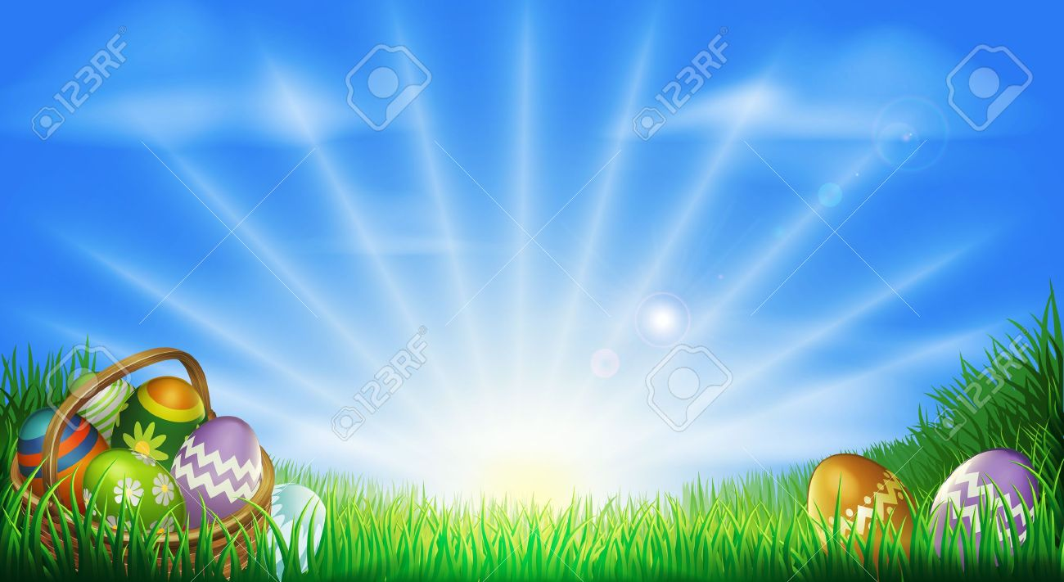



Chúc các em chăm ngoan,
học tốt!

